Slide 1

ข้อเสนอสำหรับสปอนเซอร์
ให้แบรนด์ของคุณ
พบคนที่กำลังวางแผน
อนาคตทางการเงิน
คอร์สสด ปั้นพอร์ตหุ้นปันผล
Super Dividend 2027
7–8 พฤศจิกายน 2569
โรงแรม S31 สุขุมวิท กรุงเทพฯ
ลงทุนกล้วยๆ / ข้อเสนอสนับสนุน Super Dividend 2027
01
Notes:
แหล่งข้อมูล: Rate Card คอร์สสด ปั้นพอร์ตหุ้นปันผล Super Dividend 2027.pdf; https://www.bananasinvestment.com/super-dividend-live/
ตรวจสอบ 12 ตุลาคม 2569
ข้อเสนอสำหรับสปอนเซอร์ ไม่ใช่คำแนะนำให้ซื้อขายหลักทรัพย์

Slide 2
ลงทุนกล้วยๆ คือใคร?
ทำเรื่องลงทุนให้เข้าใจง่าย
และนำความรู้ไปใช้ได้จริง
สื่อและคอร์สเรียนด้านการลงทุนแบบเน้นคุณค่า (VI)
ร่วมถ่ายทอดความรู้โดย อ.ประพาส บุญชื่น และ อ.เบิร์ด
คอนเทนต์ความรู้ฟรี
หลักสูตรเรียนเป็นระบบ
เรียนรู้ต่อใน Community
Q&A หุ้นและบทความลงทุน
ผ่าน Facebook, YouTube และเว็บไซต์
Super Dividend และ VI Turn Pro
พื้นที่ถาม–ตอบสำหรับผู้เรียน
ลงทุนกล้วยๆ / ข้อเสนอสนับสนุน Super Dividend 2027
02
Notes:
แหล่งข้อมูล: https://www.bananasinvestment.com/ลงทุนกล้วยๆ-คือใคร/; https://www.bananasinvestment.com/contact-us/
ตรวจสอบ 12 ตุลาคม 2569
ข้อเสนอสำหรับสปอนเซอร์ ไม่ใช่คำแนะนำให้ซื้อขายหลักทรัพย์

Slide 3
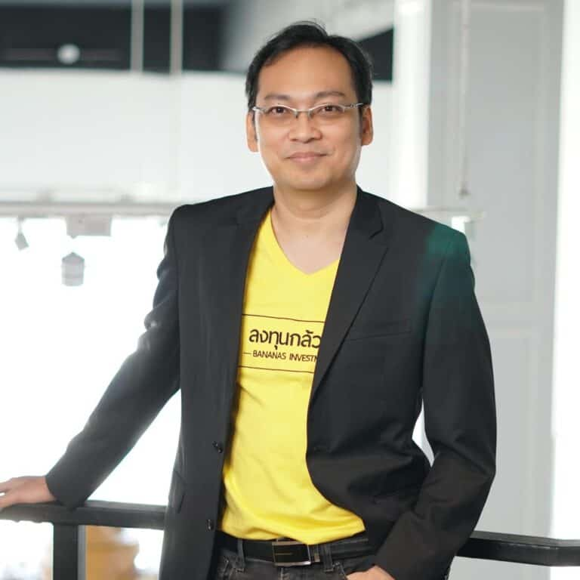
ผู้สอนที่ถ่ายทอดจากประสบการณ์จริง
อ.ประพาส บุญชื่น
นักลงทุนอิสระเต็มเวลาแนว Value Investing
ประสบการณ์มากกว่า 18 ปี และผู้ออกแบบหลักสูตร
วิทยากร SET in the CITY หัวข้อหุ้นปันผล
ผ่านการทดสอบหลักสูตร IC P1
ร่วมเผยแพร่ความรู้ผ่านสื่อด้านการลงทุน
การกล่าวแนะนำสปอนเซอร์เป็นการแนะนำแบรนด์เบื้องต้น ไม่ใช่การรับรองสินค้า
ลงทุนกล้วยๆ / ข้อเสนอสนับสนุน Super Dividend 2027
03
Notes:
แหล่งข้อมูล: Rate Card คอร์สสด ปั้นพอร์ตหุ้นปันผล Super Dividend 2027.pdf หน้า 6; https://www.bananasinvestment.com/super-dividend-live/ หัวข้อผู้สอน
ตรวจสอบ 12 ตุลาคม 2569
ข้อเสนอสำหรับสปอนเซอร์ ไม่ใช่คำแนะนำให้ซื้อขายหลักทรัพย์

Slide 4

Super Dividend 2027: จากความรู้สู่การลงมือทำ
2 วันเต็ม
พื้นฐานหุ้นปันผล
อ่านงบและวิเคราะห์กิจการ
ใช้ Checklist คัดเลือกหุ้น
Workshop สร้าง Wishlist
7–8 พ.ย. 2569
09:00–18:00 น.
เปิดรับ 30 ท่าน
โรงแรม S31 สุขุมวิท กรุงเทพฯ • จำนวนเปิดรับไม่ใช่ยอดผู้สมัครหรือผู้เข้าร่วมที่ยืนยันแล้ว
ลงทุนกล้วยๆ / ข้อเสนอสนับสนุน Super Dividend 2027
04
Notes:
แหล่งข้อมูล: https://www.bananasinvestment.com/super-dividend-live/; Rate Card คอร์สสด ปั้นพอร์ตหุ้นปันผล Super Dividend 2027.pdf หน้า 2
ตรวจสอบ 12 ตุลาคม 2569
ข้อเสนอสำหรับสปอนเซอร์ ไม่ใช่คำแนะนำให้ซื้อขายหลักทรัพย์

Slide 5
แบรนด์จะได้พบกลุ่มผู้เรียนแบบไหน?
01
เจ้าของกิจการและผู้ประกอบการ
35–60
รวมธุรกิจค้าขาย ร้านอาหาร คลินิก และบริการ
ปี
02
ผู้บริหารและวัยทำงานที่มีประสบการณ์
ช่วงอายุหลัก
จากภาพรวมข้อมูล
ลงทะเบียนของผู้จัด
รวมข้าราชการและผู้ประกอบวิชาชีพเฉพาะทาง
03
ผู้เตรียมเกษียณและผู้เกษียณอายุ
สนใจวางแผนการเงินและกระแสเงินสดระยะยาว
ข้อมูลภาพรวมตาม Rate Card ไม่ใช่การรับประกันกำลังซื้อหรือพฤติกรรมของผู้เรียนทุกคน
ลงทุนกล้วยๆ / ข้อเสนอสนับสนุน Super Dividend 2027
05
Notes:
แหล่งข้อมูล: Rate Card คอร์สสด ปั้นพอร์ตหุ้นปันผล Super Dividend 2027.pdf หน้า 4–5: สรุปจากข้อมูลลงทะเบียนของผู้จัด ไม่ได้ตรวจสอบชุดข้อมูลต้นทาง
ตรวจสอบ 12 ตุลาคม 2569
ข้อเสนอสำหรับสปอนเซอร์ ไม่ใช่คำแนะนำให้ซื้อขายหลักทรัพย์

Slide 6
แบรนด์ที่มีโอกาสเชื่อมกับความสนใจของผู้เรียน
สุขภาพและการดูแลตนเอง
บริการดูแลสุขภาพและสินค้าเพื่อสุขภาพ
เอกสารความรู้ / สิทธิทดลองบริการ
การเงินและเกษียณ
เครื่องมือและบริการวางแผนการเงิน
แนะนำบริการวางแผนระยะยาว
ที่อยู่อาศัยและบริการ
บริการดูแลบ้าน / เทคโนโลยีใกล้ตัว
สาธิตประโยชน์และวิธีใช้งาน
ท่องเที่ยวและไลฟ์สไตล์
การพักผ่อนและกิจกรรมที่เติมเต็มชีวิต
ข้อเสนอพิเศษสำหรับผู้เข้าร่วมงาน
ตัวอย่างข้างต้นช่วยเลือกแนวทางสื่อสาร โดยรายละเอียดกิจกรรมต้องตกลงกับผู้จัดก่อน
ลงทุนกล้วยๆ / ข้อเสนอสนับสนุน Super Dividend 2027
06
Notes:
แหล่งข้อมูล: Rate Card คอร์สสด ปั้นพอร์ตหุ้นปันผล Super Dividend 2027.pdf หน้า 5; ตัวอย่างแนวทางนำเสนอเป็นข้อเสนอเพิ่มเติม
ตรวจสอบ 12 ตุลาคม 2569
ข้อเสนอสำหรับสปอนเซอร์ ไม่ใช่คำแนะนำให้ซื้อขายหลักทรัพย์

Slide 7
โอกาสของแบรนด์ตลอดงาน 2 วัน
01
02
03
ผู้เรียนเห็นแบรนด์
อาจารย์กล่าวแนะนำ
พูดคุยที่บูธ
โลโก้บริเวณข้างเวที
ตลอดการจัดงาน 2 วัน
แนะนำแบรนด์เบื้องต้น
ประมาณ 30–60 วินาที
แนะนำสินค้า ทดลองใช้
หรือมอบสิทธิประโยชน์
เฉพาะ Brand Experience
เลือกตามเป้าหมาย: สร้างการรับรู้ หรือสร้างโอกาสสนทนากับผู้สนใจโดยตรง
ลงทุนกล้วยๆ / ข้อเสนอสนับสนุน Super Dividend 2027
07
Notes:
แหล่งข้อมูล: Rate Card คอร์สสด ปั้นพอร์ตหุ้นปันผล Super Dividend 2027.pdf หน้า 3 และ 8–9
ตรวจสอบ 12 ตุลาคม 2569
ข้อเสนอสำหรับสปอนเซอร์ ไม่ใช่คำแนะนำให้ซื้อขายหลักทรัพย์

Slide 8
แพ็กเกจสปอนเซอร์และสิทธิประโยชน์
สิทธิประโยชน์ | Brand Visibility | Brand Experience
โลโก้ข้างเวทีตลอดงาน 2 วัน | มี | มี
อาจารย์แนะนำ 30–60 วินาที | มี | มี
ภาพบรรยากาศ / โลโก้หลังงาน | 1 ชุด | 1 ชุด
พื้นที่ออกบูธตลอดงาน 2 วัน | — | มี
นำเสนอ / ทดลอง / แจกเอกสาร | — | มี พร้อมสิทธิพิเศษให้ผู้สนใจ
ภาพบรรยากาศบูธหลังงาน | — | 1 ชุด
ราคาปกติ | 9,900 บาท | 19,900 บาท
ราคาพิเศษสำหรับศิษย์เก่า | 4,900 บาท | 9,900 บาท
ภาพหลังงานตามขอบเขตที่ผู้จัดกำหนด • พื้นที่บูธและรายละเอียดดำเนินงานตกลงกับทีมผู้จัด
ลงทุนกล้วยๆ / ข้อเสนอสนับสนุน Super Dividend 2027
08
Notes:
แหล่งข้อมูล: Rate Card คอร์สสด ปั้นพอร์ตหุ้นปันผล Super Dividend 2027.pdf หน้า 8–10; แก้ชื่อ Package A ที่อ้างใน Package 2 เป็น Package 1 ตามบริบท
ตรวจสอบ 12 ตุลาคม 2569
ข้อเสนอสำหรับสปอนเซอร์ ไม่ใช่คำแนะนำให้ซื้อขายหลักทรัพย์

Slide 9
Brand Visibility: ให้ผู้เรียนเห็นและรู้จักแบรนด์
01
โลโก้ข้างเวทีตลอด 2 วัน
4,900
ปรากฏในบริบทของคลาสเรียนด้านการลงทุน
บาท / สำหรับศิษย์เก่า
02
อาจารย์กล่าวแนะนำแบรนด์
ราคาปกติ 9,900 บาท
ประมาณ 30–60 วินาที ตามความเหมาะสมของกำหนดการ
03
ได้รับภาพหลังงาน 1 ชุด
เหมาะกับเป้าหมาย
สร้างการรับรู้แบรนด์
ภาพบรรยากาศหรือภาพโลโก้ตามขอบเขตที่ผู้จัดกำหนด
ลงทุนกล้วยๆ / ข้อเสนอสนับสนุน Super Dividend 2027
09
Notes:
แหล่งข้อมูล: Rate Card คอร์สสด ปั้นพอร์ตหุ้นปันผล Super Dividend 2027.pdf หน้า 8
ตรวจสอบ 12 ตุลาคม 2569
ข้อเสนอสำหรับสปอนเซอร์ ไม่ใช่คำแนะนำให้ซื้อขายหลักทรัพย์

Slide 10
Brand Experience: เปิดพื้นที่ให้คุยกับผู้สนใจ
+
บูธภายในงานตลอด 2 วัน
9,900
พูดคุย แนะนำสินค้าและบริการ หรือจัดกิจกรรมสั้น ๆ
บาท / สำหรับศิษย์เก่า
+
แจกเอกสาร ตัวอย่างสินค้า หรือสิทธิพิเศษ
ราคาปกติ 19,900 บาท
กิจกรรมนำเสนอต้องมีสิทธิพิเศษสำหรับผู้สนใจ
+
ได้รับภาพบรรยากาศบูธ 1 ชุด
รวมทุกสิทธิ์
ของ Brand Visibility
ตามขอบเขตที่ผู้จัดกำหนด
ลงทุนกล้วยๆ / ข้อเสนอสนับสนุน Super Dividend 2027
10
Notes:
แหล่งข้อมูล: Rate Card คอร์สสด ปั้นพอร์ตหุ้นปันผล Super Dividend 2027.pdf หน้า 9
ตรวจสอบ 12 ตุลาคม 2569
ข้อเสนอสำหรับสปอนเซอร์ ไม่ใช่คำแนะนำให้ซื้อขายหลักทรัพย์

Slide 11
รูปแบบการนำเสนอแบรนด์ที่คุยต่อได้
ตัวอย่างกิจกรรมสำหรับ Brand Experience
01
มุมแนะนำบริการพร้อมข้อเสนอเฉพาะงาน
ให้ผู้สนใจพูดคุยกับทีมงาน และเลือกสอบถามข้อมูลด้วยตนเอง
02
ทดลองสินค้าแบบสั้นและเข้าใจง่าย
นำเสนอการใช้งานที่สัมพันธ์กับความต้องการของกลุ่มผู้เรียน
พื้นที่บูธ อุปกรณ์ ช่วงเวลากิจกรรม และรูปแบบสิทธิพิเศษ
ตกลงร่วมกับผู้จัดก่อนดำเนินงาน
ลงทุนกล้วยๆ / ข้อเสนอสนับสนุน Super Dividend 2027
11
Notes:
แหล่งข้อมูล: แนวทางเสนอเพิ่มเติมจากสิทธิ์ใน Rate Card คอร์สสด ปั้นพอร์ตหุ้นปันผล Super Dividend 2027.pdf ไม่ใช่สิทธิ์รับประกัน
ตรวจสอบ 12 ตุลาคม 2569
ข้อเสนอสำหรับสปอนเซอร์ ไม่ใช่คำแนะนำให้ซื้อขายหลักทรัพย์

Slide 12
ร่วมเป็นสปอนเซอร์ Super Dividend 2027
เลือกแพ็กเกจที่ตอบเป้าหมายแบรนด์
แล้วให้ทีมลงทุนกล้วยๆ ช่วยวางรายละเอียด
Brand Visibility
Brand Experience
4,900 บาท
9,900 บาท
ราคาพิเศษสำหรับศิษย์เก่าคอร์สเรียนของลงทุนกล้วยๆ
LINE @bananasinvestment โทร 098 807 0447
ลงทุนกล้วยๆ / ข้อเสนอสนับสนุน Super Dividend 2027
12
Notes:
แหล่งข้อมูล: Rate Card คอร์สสด ปั้นพอร์ตหุ้นปันผล Super Dividend 2027.pdf; https://www.bananasinvestment.com/super-dividend-live/; https://www.bananasinvestment.com/contact-us/
ตรวจสอบ 12 ตุลาคม 2569
ข้อเสนอสำหรับสปอนเซอร์ ไม่ใช่คำแนะนำให้ซื้อขายหลักทรัพย์

Slide 13
ข้อมูลอ้างอิงและขอบเขตข้อเสนอ
แหล่งข้อมูลที่ใช้
ขอบเขตที่ควรทราบ
Rate Card ที่ผู้จัดให้
ราคาพิเศษใช้สำหรับศิษย์เก่า
จำนวน 30 ท่านคือความจุที่เปิดรับ
แพ็กเกจไม่ระบุโพสต์หรือคลิปออนไลน์
ไม่รับประกันยอดขายหรือจำนวนลูกค้า
การแนะนำแบรนด์ไม่ใช่การรับรองสินค้า
แพ็กเกจ ราคา สิทธิ์ และภาพรวมกลุ่มผู้เรียน
เว็บไซต์หลักและหน้ารู้จักลงทุนกล้วยๆ
ภาพรวมแบรนด์ ผู้ร่วมถ่ายทอดความรู้ และเนื้อหาที่เผยแพร่
หน้า Super Dividend Live
เนื้อหาคอร์ส ผู้สอน วันเวลา สถานที่ และจำนวนเปิดรับ
หน้าติดต่อเราและหน้าคอร์ส
ช่องทางติดต่อของทีมงาน
ลิงก์อ้างอิงอยู่ใน Notes ของแต่ละสไลด์
ข้อมูล ณ 12 ตุลาคม 2569
ลงทุนกล้วยๆ / ข้อเสนอสนับสนุน Super Dividend 2027
13
Notes:
แหล่งข้อมูล: Rate Card คอร์สสด ปั้นพอร์ตหุ้นปันผล Super Dividend 2027.pdf; https://www.bananasinvestment.com/super-dividend-live/; https://www.bananasinvestment.com/ลงทุนกล้วยๆ-คือใคร/; https://www.bananasinvestment.com/contact-us/
ตรวจสอบ 12 ตุลาคม 2569
ข้อเสนอสำหรับสปอนเซอร์ ไม่ใช่คำแนะนำให้ซื้อขายหลักทรัพย์

